Slide 1
Hadoop 2
Clúster BigData
Curso Especialización IA y Big Data

Slide 2


Índice
MAPREDUCE
Hive
2

Slide 3

MapReduce
¿Qué es?¿Cuál es su arquitectura?

Slide 4
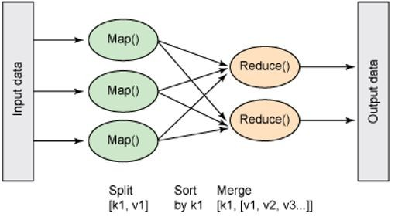

MapReduce
Framework software para escribir aplicaciones que procesan grandes cantidades de datos en paralelo en grandes grupos de hardware básico de una manera confiable y tolerante a fallos.
Un trabajo MapReduce se divide en:
Un conjunto de datos de entrada en fragmentos independientes que son procesados por las tareas del map
de una manera completamente paralela.
La salida de las tareas map que se utiliza como parámetro de entrada para las tareas reduce.

Slide 5

MapReduce
Por lo general, los nodos de computación y los nodos de almacenamiento son los mismos, es decir, el framework MapReduce y el sistema de archivos distribuido Hadoop se ejecutan en el mismo conjunto de nodos. Esta configuración permite que el framework programe tareas de manera efectiva en los nodos donde los datos ya están presentes, lo que da como resultado un ancho de banda agregado muy alto en todo el clúster.
Master Worker
NameNode
DataNode
ResourceManager
NodeManager
Spark History Server
Spark

Slide 6

MapReduce
Un trabajo o programa MapReduce se divide en tres componentes principales:
El driver es el punto de entrada y define la parametrización y el entorno. Esto implica aspectos como decirle a Hadoop qué clases Mapper y Reducer usar, dónde encontrar los datos de entrada y en qué formato, y dónde colocar los datos de salida y cómo formatearlos.
La clase mapper es responsable de la primera fase y se encarga de leer, filtrar y de transformar cada dato original generando un par clave-valor. El número de tareas map depende del archivo de entrada y su formato. El tamaño de bloque de HDFS se divide en fragmentos de 128 MB. Luego, se ejecuta una tarea de map para cada fragmento.

Slide 7

MapReduce
La clase reducer tiene 3 fases principales: shuffle, sort y reducer.
Shuffle: Es el proceso que extrae la salida de los mappers y lo transforma en la entrada de los reducers.
Sort: Antes de iniciar el reducer, todos los pares clave-valor intermedios se ordenan por clave y no por valor.
Las fases de shuffle y sort ocurren simultáneamente; mientras se obtienen las salidas del mapa, se fusionan.
Reducer: realiza operaciones sobre los datos generados a partir de las tareas del map. Reordena, ordena y agrega los pares clave-valor intermedios (tuplas) en un conjunto de tuplas más pequeñas.

Slide 8
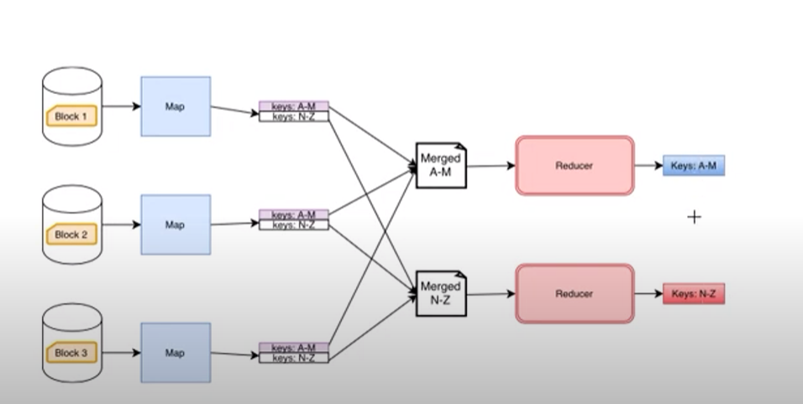
MapReduce

Slide 9
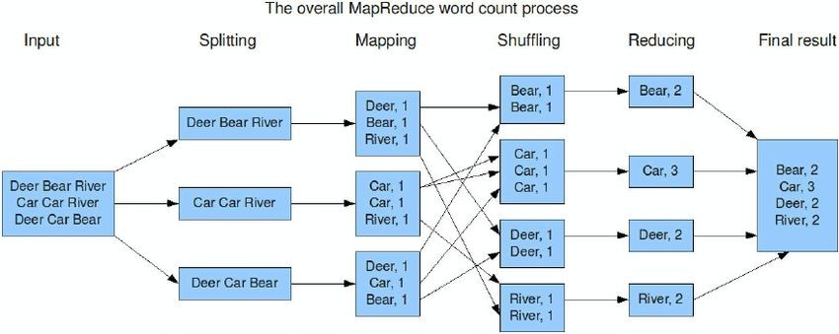

MapReduce

Slide 10

MapReduce
¿Cuántos maps?
El número de maps suele depender del tamaño total de las entradas, es decir, el número total de bloques de los archivos de entrada.
El nivel correcto de paralelismo para maps parece estar alrededor de 10-100 maps por nodo, aunque se han configurado hasta 300 maps para tareas de maps muy ligeras de cpu.
Por lo tanto, si espera 10 TB de datos de entrada y tiene un tamaño de bloque de 128 MB, terminará con 82,000 maps, a menos que Configuration.set (MRJobConfig.NUM_MAPS, int) se use para configurar un número de maps más alto.

Slide 11

MapReduce
¿Cuántos reducers?
El número correcto de reducers parece ser 0,95 o 1,75 multiplicado por (<número de nodos> * <número de contenedores máximos por nodo>).
Aumentar el número de reduce aumenta la sobrecarga, pero aumenta el equilibrio de carga y reduce el costo de fallos.
Los factores de escala anteriores son ligeramente menores que los números enteros para reservar algunos espacios reducidos que ejecuten subtareas o ejecutar de nuevo tareas que han generado algún error.

Slide 12
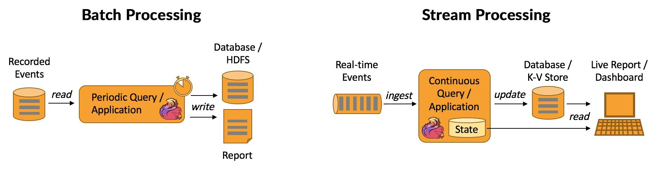

MapReduce
Limitaciones:
Si se generan muchas claves en la fase de map… la fase sorting puede retrasar mucho la ejecución…
¿Utilizar MapReduce para un volumen muy pequeño de datos? Asume que un trabajo se puede paralelizar pero puede que no nos interese o que el contenido del trabajo en sí no sea paralelizable.
No es una buena herramienta procesando grafos.
Cuando el procesamiento requiere que se la fase shuffle mezcle muchos datos a través de la red.
Dificultad de implementación programas MapReduce.
Pensado para procesamiento en batch, es decir, procesar volúmenes de datos muy grandes almacenados en disco… no puede utilizarse para procesamiento en tiempo real.

Slide 13

Formatos de ficheros en Hadoop
¿Qué tipos hay?¿Cuál es el más utilizado?

Slide 14

Formatos de ficheros en Hadoop
Formatos:
Textfile (formato predeterminado)
Sequence File
Parquet (parecido a CSV)
Avro
Orc

Slide 15

Hive
¿Qué es?¿Cuál es su arquitectura?

Slide 16

Hive
Hive es una tecnología distribuida diseñada y construida sobre Hadoop. Permite hacer consultas y analizar grandes cantidades de datos almacenados en HDFS. Tiene un lenguaje de consulta llamado HiveQL o HQL que internamente transforma las consultas SQL en trabajos MapReduce que ejecutan en Hadoop. El lenguaje de consulta HQL es un dialecto de SQL, que no sigue el estándar ANSI SQL, sin embargo es muy similar.
El proyecto comenzó en el 2008 por Facebook para hacer que Hadoop se comportara de una manera más parecida a un data warehouse tradicional.
http://hortonworks.com/wp-content/uploads/2016/05/Hortonworks.CheatSheet.SQLtoHive.pdf

Slide 17

Hive
La tecnología Hadoop es altamente escalable, sin embargo tiene dos problemas principales:
Dificultad de uso: La API de Java es complicada de usar y se necesita experiencia específica para tratar con diferentes formatos de ficheros y sistemas de almacenamiento.
Orientado a operaciones Batch: No soporta operaciones de acceso aleatorio y no está optimizado para gestionar ficheros pequeños.

Slide 18
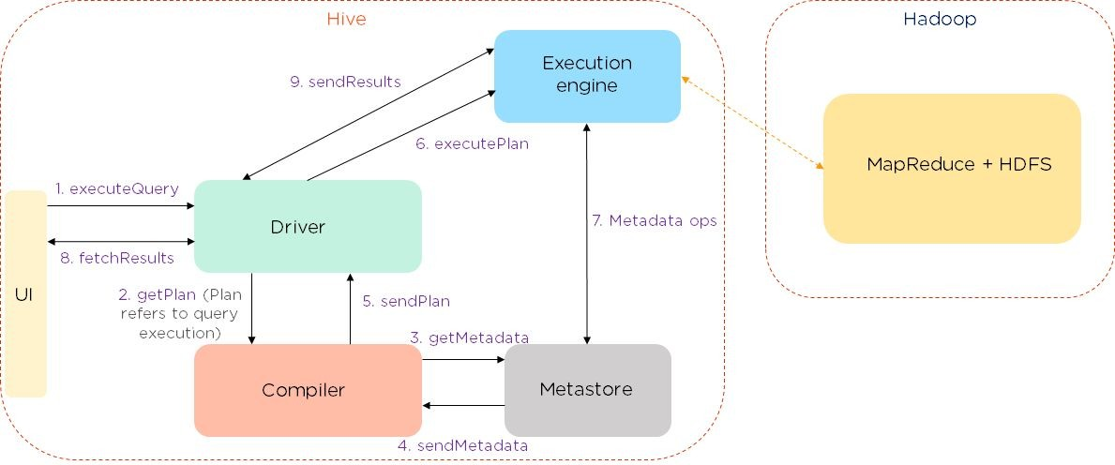

Hive: arquitectura

Slide 19

Hive: arquitectura
Los datos fluyen en la siguiente secuencia:
Ejecutamos una consulta, que entra en el controlador.
Luego, el driver solicita el plan, que se refiere a la ejecución de la consulta.
Después de esto, el compilador obtiene los metadatos de la Metastore.
La Metastore responde con los metadatos
El compilador recopila esta información y envía el plan al driver.
Ahora, el driver envía el plan de ejecución al motor de ejecución.
El motor de ejecución actúa como un puente entre Hive y Hadoop para procesar la consulta.
Además de esto, el motor de ejecución también se comunica bidireccionalmente con la Metastore para realizar diversas operaciones, como crear, modificar y borrar tablas.
Finalmente, tenemos una comunicación bidireccional para buscar y enviar los resultados al cliente.

Slide 20
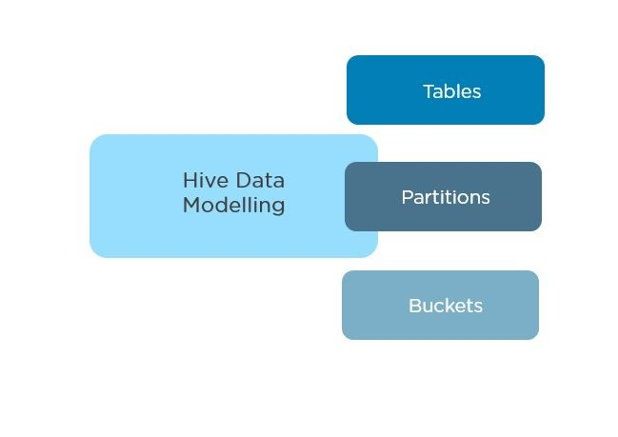

Hive: estructura de datos
Los datos gestionados por Hive son datos estructurados almacenados en HDFS. Así, optimiza de forma automática el plan de ejecución y usa particionado de tablas en determinadas consultas.
Una consulta típica en Hive ejecuta en varios data nodes en paralelo, con trabajos MapReduce asociados. Estas operaciones son de tipo batch, por lo que la latencia es más alta que en otros tipos de bases de datos. Además, hay que considerar el retardo producido por la inicialización de los trabajos, sobre todo en el caso de consultar pequeños datasets.

Slide 21

Hive: estructura de datos
Ubicación por defecto para una base de datos:
/user/hive/warehouse
Ubicación ejemplo una base de datos externa:
CREATE DATABASE ejemplo LOCATION
/user/user_1/ejemplo.db';
Creación de una tabla en Hive por defecto:
CREATE TABLE [IF NOT EXISTS] [db_name.] table_name
[(col_name data_type [COMMENT col_comment],
...)]
[COMMENT table_comment] [ROW FORMAT row_format] [STORED AS file_format]
Creación de una tabla externa en Hive:
CREATE EXTERNAL TABLE [IF NOT EXISTS] [db_name.] table_name
[(col_name data_type [COMMENT col_comment],
...)]
[COMMENT table_comment] [ROW FORMAT row_format] [STORED AS file_format] [LOCATION hdfs_path];
https://cwiki.apache.org/confluenc e/display/hive/languagemanual+d dl#LanguageManualDDL-CreateT ableCreate/Drop/TruncateTable

Slide 22
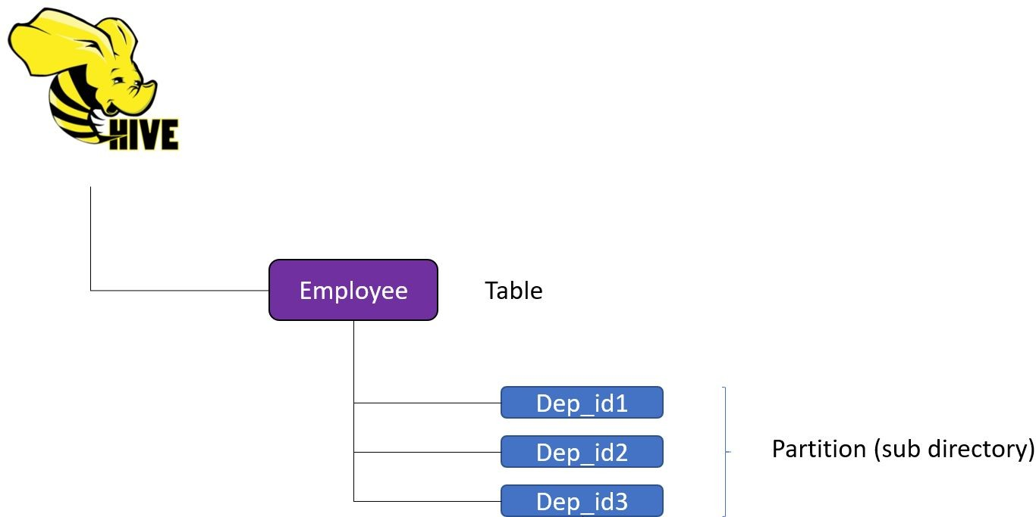

Hive: estructura de datos
Las particiones en Hive consisten en dividir las tablas en varios subdirectorios. Esta estructura permite aumentar el rendimiento de las consultas en el caso de usar filtros con cláusula WHERE.

Slide 23

Hive: estructura de datos
Creación de una tabla en Hive por defecto y con partición:
CREATE [EXTERNAL] TABLE [IF NOT EXISTS] [db_name.] table_name [(col_name data_type [COMMENT col_comment], ...)]
[COMMENT table_comment]
[PARTITIONED BY (col_name data_type [COMMENT col_comment], ...)] [ROW FORMAT row_format]
[STORED AS file_format]
[LOCATION hdfs_path];
Ejemplo:
CREATE TABLE coche (id INT, nombre_modelo STRING, motor_id INT, color STRING) PARTITIONED BY (referencia_modelo INT);

Slide 24
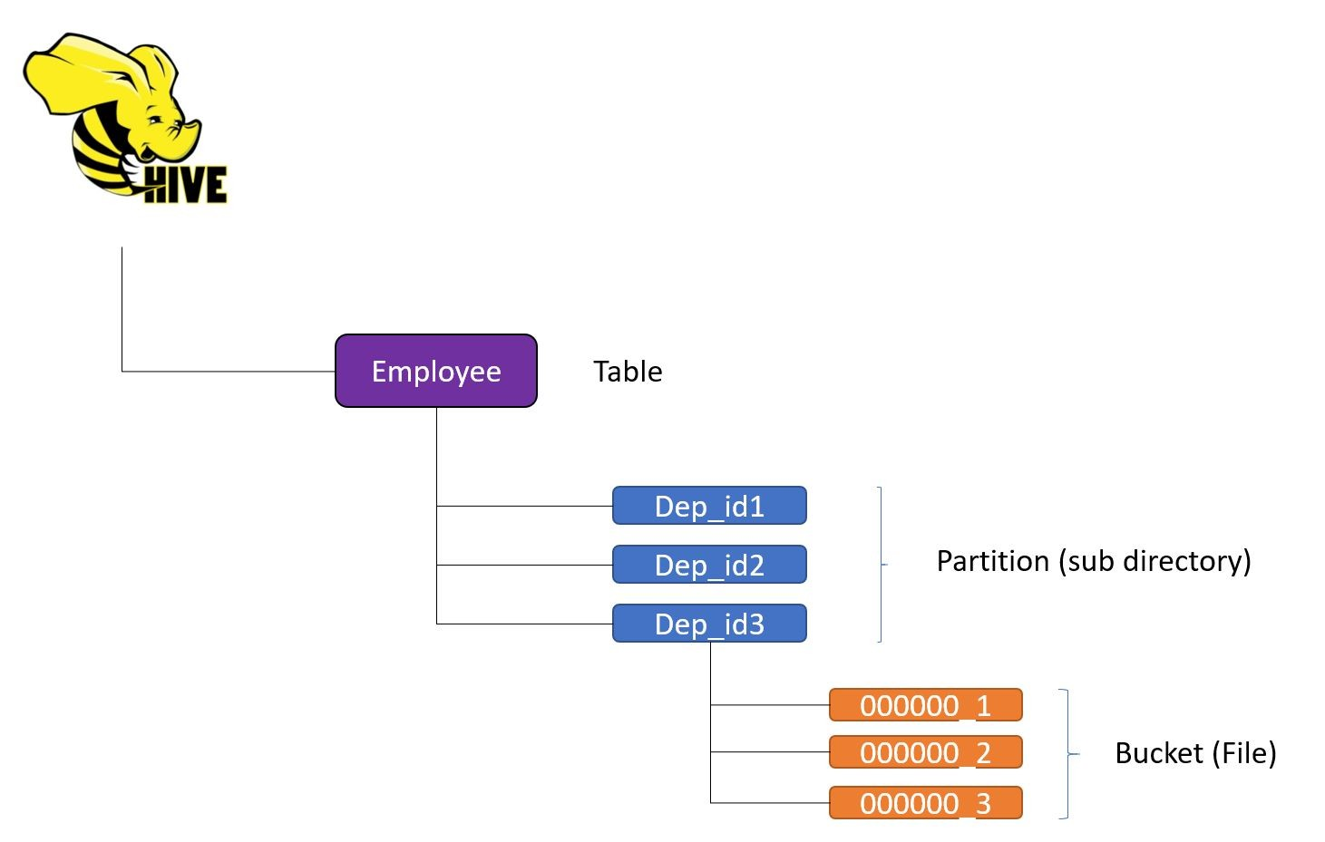

Hive: estructura de datos
Los Buckets. Son particiones hasheadas, en las que los datos se distribuyen en función de su valor hash. Los Buckets pueden acelerar las operaciones de tipo JOIN sí las claves de particionado y de JOIN coinciden. Debido a los beneficios de las particiones, se deben considerar siempre que puedan optimizar el rendimiento de las consultas realizadas.

Slide 25
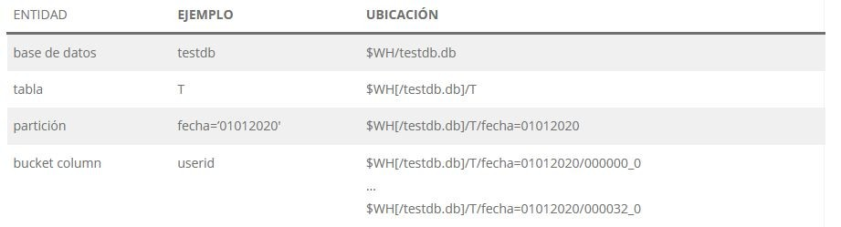

Hive: estructura de datos
Ejemplo de una tabla con Buckets:
CREATE [EXTERNAL] TABLE [IF NOT EXISTS] [db_name.]table_name [(col_name data_type [column_constraint_specification] [COMMENT col_comment], ... [constraint_specification])] [COMMENT table_comment]
[PARTITIONED BY (col_name data_type [COMMENT col_comment], ...)]
[CLUSTERED BY (col_name, col_name, ...) [SORTED BY (col_name [ASC|DESC], ...)] INTO num_buckets BUCKETS]
[ROW FORMAT row_format] [STORED AS file_format] [LOCATION hdfs_path];

Slide 26
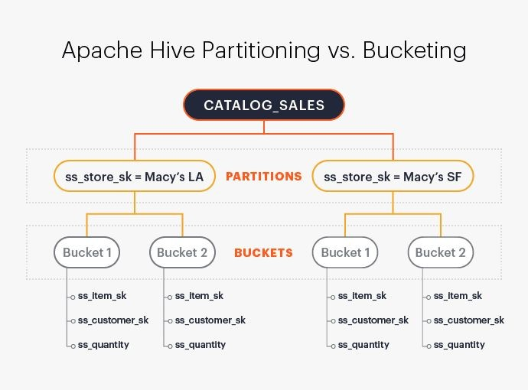

Hive: partición vs bucket

Slide 27



Hive: Data Warehouse
Entendiendo Hive como un almacén de datos podemos construir un Data Warehouse junto con Hadoop. Utilizando HDFS para almacenar la información de por ejemplo, todos los datos de los sistemas transaccionales y operacionales (OLTP). Los datos se extraen periódicamente de las bases de datos OLTP, se transforman y se limpian para adaptarlos esquemas que facilitan la analítica y se insertan en el Data Warehouse (OLAP). Este es el proceso conocido como ETL.

Slide 28

Hive
Ventajas
Reduce la complejidad de la programación MapReduce al usar HQL como lenguaje de consulta (dialecto de SQL).
Está orientado a aplicaciones de tipo Data Warehouse, con datos estáticos, poco cambiantes y sin requisitos de tiempos de respuesta rápidos.
Permite a los usuarios despreocuparse de en qué formato y dónde se almacenan los datos.
Incorpora Beeline: una herramienta por línea de comandos para realizar consultas con HQL. También con HUE podemos utilizarlo de forma sencilla
Desventajas
Hive no es la mejor opción para consultas en tiempo real o de tipo OLTP (Online Transaction Processing).
Hive no está diseñado para usarse con actualizaciones de valores al nivel de registro. Update de un campo
Soporte SQL limitado: no existen sub-queries.

